Slide 1

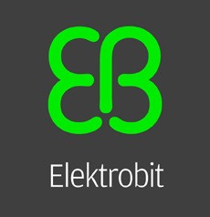
Elektrobit：通过开源和 SUSE 推动汽车的未来
Elektrobit
行业与位置
汽车 | 德国
产品与服务
安全 Linux
长期服务支持
成功案例

Slide 2

概览
Elektrobit 是汽车软件解决方案的领导者，该企业采用了开源和 SUSE 解决方案，为未来的自动驾驶奠定安全基础。
图 1：汽车业务部门总裁兼总经理 Alexander Kocher
Elektrobit 简介
Elektrobit (EB) 是一家屡获殊荣且富有远见的全球企业，提供汽车行业嵌入式和互联软件产品和服务，是 Continental AG 的全资子公司。
汽车数字革命
数字革命改变了我们学习、交流和工作的方式，也在重新定义我们的驾驶方式。由于技术的发展，到 2025 年，整个汽车行业将为自动驾驶和汽车连接软件投资 520 亿美元。因此，自动驾驶软件市场预计在 2019 年至 2025 年间将以 17% 的复合年增长率增长，到 2030 年，汽车价值的 30% 将来自其软件¹。这种转变也引起了正在进行现代汽车转型的供应商和制造商的兴趣。
Elektrobit：未来汽车的驾驶解决方案
Elektrobit 就是创新的供应商之一。Elektrobit 成立于 1988 年，现在是 Continental AG（最大的跨国汽车零部件制造公司之一）的全资子公司，为汽车行业提供嵌入式和互联软件产品和服务。他们的开创性解决方案已经为 1 亿多辆汽车中的 10 亿多台设备提供动力，支持互联汽车基础设施、人机界面技术、驾驶辅助、电子控制单元和软件工程服务。他们的客户包括奥迪、宝马、福特、梅赛德斯、特斯拉和大众等世界知名品牌，帮助这些公司为用户提供了卓越的软件体验。
随着汽车制造商越来越依赖软件来重新定义驾驶方式，Elektrobit 已摩拳擦掌，致力于成为重视自动驾驶的企业的战略合作提供商。
1 2010 年，软件占汽车价值的 10%。

Slide 3
“开放的关键是自由和灵活性。汽车中的开源软件允许汽车制造商在基础技术上进行创新并实现创新。”
Alexander Kocher
Elektrobit 汽车业务部门总裁兼总经理
自动驾驶需求
自动驾驶不是白日梦。专家预测，在 2040 年的所有驾驶公里数中，66% 将由自动驾驶汽车完成²。如果完全采用，自动驾驶将对公共利益产生巨大影响。汽车不仅会成为高效的生活空间，医疗保健成本也会随着事故的减少而下降，此外，随着人们对私家车的追求不再是拥有车辆，而是转向使用共享车辆，道路拥堵程度也会随之减少³。
行业正在竞相取得进步，Elektrobit 考虑了应对一系列挑战的同时保持竞争力的最佳方式：
编码规模：现在的互联汽车需要使用 1 亿行代码。添加完全自动化所需的代码行非常复杂。
互操作性：软件需要满足汽车制造商的各种系统要求。
安全：需要遵守各地区的政府安全法规。
网络安全：网络安全非常重要，足以驱动政府机构和汽车企业创建安全的环境，用于上传和下载更新包、交通信息、诊断细节等内容。
Elektrobit 需要一个合作伙伴来助其快速交付可互操作的软件创新功能，同时满足各项安全要求和法规。Elektrobit 相信可以在开源世界中找到这样的合作伙伴。
开源助力汽车
从数据中心到开放道路，开源软件的价值是由许多人一起实现的。来自世界各地的开发人员不受任何创新的限制，为 Linux 代码库做出贡献，从而实现可用于解决现实世界挑战和推进新兴技术（例如自动驾驶）的技术。
https://www.mckinsey.com/industries/automotive-and-assembly/our-insights/how-china-will-help-fuel-the-revolution-in-autonomous-vehicles 麦肯锡，2019 年 1 月
https://www.mckinsey.com/industries/automotive-and-assembly/our-insights/the-future-of-mobility-is-at-our-doorstep 麦肯锡，2019 年 1 月

Slide 4
在谈到开源代码库的价值时，Elektrobit 汽车业务部门总裁兼总经理 Alexander Kocher 说，“透明度为最终客户和 OEM 提供了对系统的洞察力。透明的系统可以让我们更快地检测问题或漏洞，从而实现更多控制。公开软件有助于提高其安全性，最终也有利于我们获得消费者的信任。”
Kocher 继续说道：“开源已经在汽车领域深耕了十多年，是当今车辆的标准，尤其是在信息娱乐和通信系统领域。开放的关键是自由和灵活性。汽车中的开源软件允许汽车制造商在基础技术上进行创新并实现创新。”
换句话说，Elektrobit 不必从零开始。他们将能够利用现有的数百万行代码来开始他们的创新进步之路，更快地实现自动驾驶。
了解自己的解决方案需要基于 Linux 后，Elektrobit 需要从近 600 个 Linux 发行版中选择一个。他们的标准是：一个加固的、受支持的、灵活、可靠和安全的企业版本。
SUSE 不仅可以满足这些标准，还将帮助他们更快地交付软件创新功能，同时遵守每项安全要求和法规。
与 SUSE 一起推进开源创新
作为第一个上市的企业发行版，SUSE 于 1992 年问世，长期以来一直致力于为企业提供坚如磐石的 Linux 基础设施。此外，自 2008 年以来，SUSE 一直通过加固的企业 Linux 解决方案为汽车行业提供支持。目前，15 家最大的汽车供应商中有 12 家都在使用 SUSE 解决方案，而 SUSE 的行业经验不是 SUSE 吸引 Elektrobit 的唯一因素。
SUSE 从数据中心、云、再到嵌入式系统开发的开源技术都提供了一个真正开放的环境。SUSE 的开源理念是以客户为中心，旨在消除提供商锁定，提供开放选项，并保持可预测的低成本。
此外，SUSE 强大的支持协议（包括 15 年的产品生命周期支持）使 Elektrobit 等企业能够专注于开发创新，而不是花时间进行更新和补丁管理。
作为嵌入式技术的领导者，Elektrobit 还发现了 SUSE 灵活的嵌入式业务模型。通过与 SUSE 合作，他们可以使用先进的方法来收集、处理、管理和存储数据，为边缘计算构建一个加固的安全系统，为实现自动驾驶所需的系统提供支持。凭借 SUSE 开展业务和开发技术的开源方法，两个合作伙伴同意为未来打造一个基础，即 Safety Linux。

Slide 5
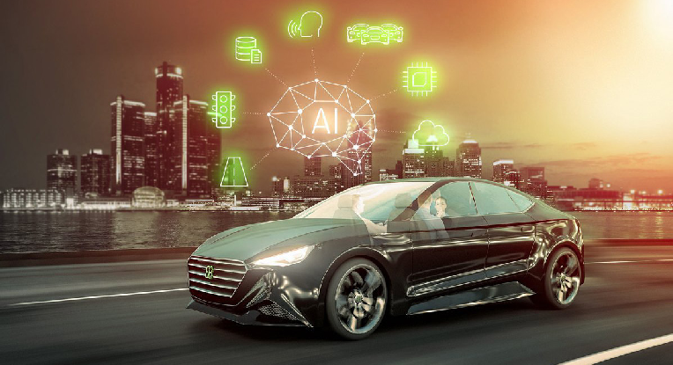
Elektrobit 为什么与 SUSE 合作：
敏捷性和互操作性
边缘计算能力
15 年产品生命周期支持
真正的开源环境，没有供应商锁定
加固的安全性
实现简单
世界一流的工程
有竞争力和灵活的定价
什么是 Safety Linux？
Safety Linux 是一款嵌入式 Linux 解决方案，致力于通过边缘计算系统和网络，为汽车制造商和汽车行业推进自动驾驶。凭借无与伦比的安全性、智能计算能力和开源开发的优势，Safety Linux 将赢得消费者的信任，让他们摆脱方向盘，同时为推动自动化创新铺平道路。它将在可靠、可扩展、安全且经过认证的环境中整合智能、实时、数据驱动的决策制定策略。
它将解决安全性和灵活性的双重需求，能连接旧系统并像新技术一样有效运行。它使用多种支持无缝互操作的代码语言，能够适应制造商的商业秘密并满足当地司法管辖区的要求。
通过将 SUSE Linux Enterprise Server 的最佳特性和 SUSE Linux Enterprise Real Time 内核的功能整合到一个针对汽车行业的统一轻量级平台，SUSE 能帮助 Elektrobit 为其最终用户提供高可用性并减少延迟，同时提高延迟敏感和关键应用程序的可预测性和可靠性。因此，汽车制造商将拥有将自动驾驶提升到一个新水平所需的安全性、连接性和可靠性。
结论
自动驾驶不容许发生任何差错。消费者不会像容忍人类驾驶员一样接受自动驾驶汽车的不确定性。故障的系统可能会在一夜之间颠覆行业方向。作为世界上最大的独立开源公司，SUSE 拥有全球合作伙伴生态系统和开源精神，可以帮助客户和合作伙伴解决各行各业的复杂问题。SUSE 帮助 Elektrobit 谨慎并针对性地开发 Safety Linux，为其在全球采用自动驾驶增强信心。
制造商和供应商只有一次机会来做这件事，一旦出现差错，他们可能会面临多年的挫折。为了获得最大的成功机会，Elektrobit 决定利用 SUSE 的开源独创性，携手 SUSE 自信地向前迈进。

Slide 6
优势
敏捷性和互操作性
边缘计算能力
15 年产品生命周期支持
真正的开源环境，没有供应商锁定
加固的安全性
实现简单
世界一流的工程
Safety Linux 为未来的自动驾驶奠定基础
了解 SUSE 如何助你成为创新英雄！
Sales-Inquiries-APAC@suse.com
Sales-Inquiries-EMEA@suse.com
Sales-Inquiries-LATAM@suse.com
Sales-Inquiries-NA@suse.com

Slide 7

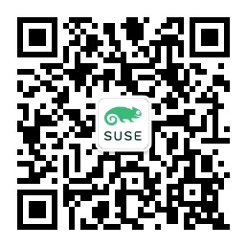

了解更多
请访问 SUSE 中国官网：https://www.suse.com/zh-cn/
拨打 SUSE 服务热线 010-65339000
扫码关注 SUSE 官方微信公众号
SUSE 微信公众号
Rancher 微信公众号
Innovate Everywhere
268-002689-002 | © 2021 SUSE LLC. 保留所有权利。SUSE 和 SUSE 徽标是 SUSE LLC 在美国和其他国家的注册商标。文中所有第三方商标归其各自企业所有。

